Slide 1





STRATEGI PEMBIMBINGAN DALAM PELATIHAN DASAR CPNS (MENTORING DAN COACHING)
PUSAT PENGEMBANGAN PROGRAM DAN KEBIJAKAN PENGEMBANGAN KOMPETENSI APARATUR SIPIL NEGARA
(P3 KPK ASN)
LEMBAGA ADMINISTRASI NEGARA
INTEGRITAS
PROFESIONAL
INOVATIF
PEDULI

Slide 2
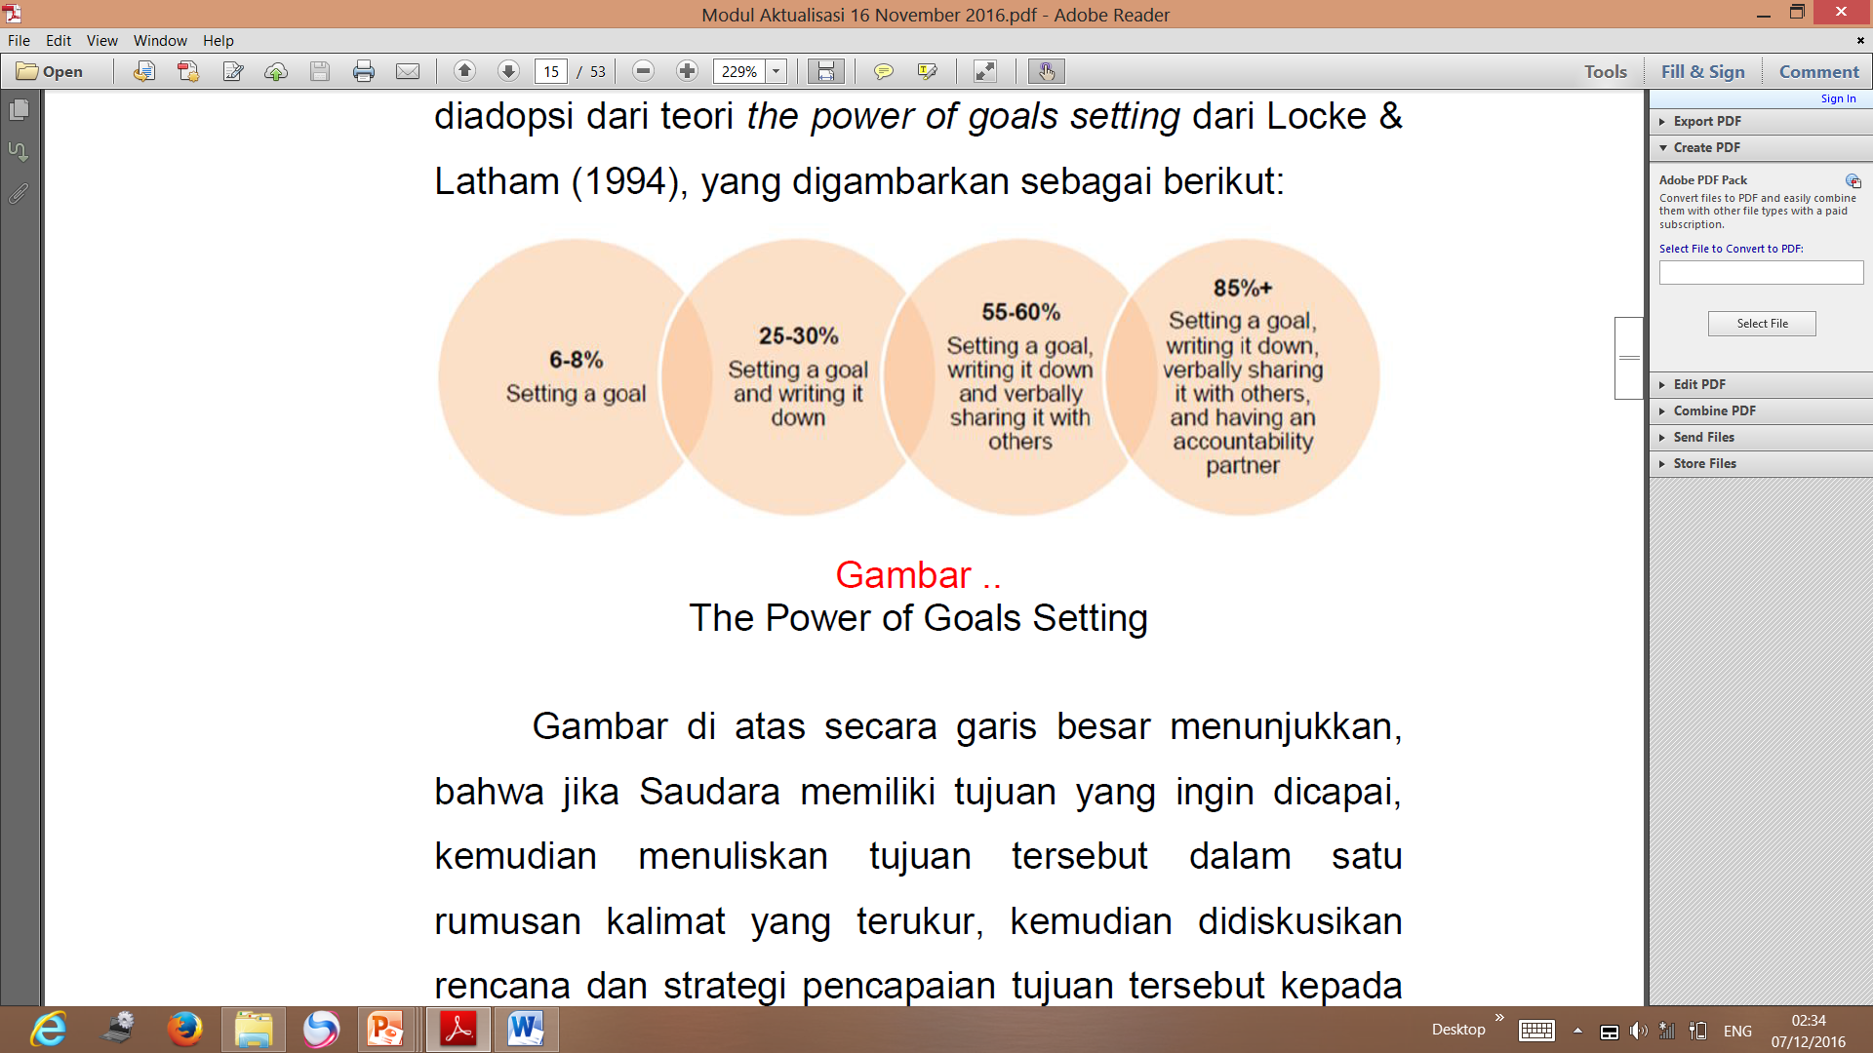
PERAN MENTOR DAN COACH
An Accountability Partner (Locke & Latham (1994)
INTEGRITAS
PROFESIONAL
INOVATIF
PEDULI

Slide 3
COACHING DAN MENTORING
DALAM PELATIHAN DASAR CALON PNS
Wawasan Kebangsaan dan Nilai-Nilai Bela Negara
Analisis Isu Kontemporer
Kesiapsiagaan Bela Negara
Akuntabilitas
Nasionalisme
Etika Publik
Komitmen Mutu
Anti Korupsi
Manajemen ASN
Pelayanan Publik
Whole of Government
PENGAMPU
MATA PELATIHAN
List Isu
Core Isu
Kegiatan
Pentahapan Kegiatan
Output Kegiatan
Kemanfaatan
Keterkaitan dengan visi, misi, dan tujuan organisasi
Penguatan terhadap nilai-nilai organisasi
PESERTA
COACH
MENTOR
Teknik memilih isu
Teknik Analisis Isu
Aktualisasi Substansi mata pelatihan
Logika berpikir kritis dan kreatif
Konselor
Pembelajaran Aktualisasi
Merancang Aktualisasi
Melaksanakan Aktualisasi
Melaporkan hasil Aktualisasi

Slide 4
PENGAMPU
MATA PELATIHAN
List Isu
Core Isu
Kegiatan
Pentahapan Kegiatan
Output Kegiatan
Kemanfaatan
Keterkaitan dengan visi, misi, dan tujuan organisasi
Penguatan terhadap nilai-nilai organisasi
PESERTA
COACH
MENTOR
Teknik memilih isu
Teknik Analisis Isu
Aktualisasi Substansi mata pelatihan
Logika berpikir kritis dan kreatif
Konselor
Pembelajaran Aktualisasi
Merancang Aktualisasi
Melaksanakan Aktualisasi
Melaporkan hasil Aktualisasi
Kemampuan :
Scaning Environmental
Problem Solving
Berpikir Ananlisis
Aktualisasi Substansi mata pelatihan
Terhabituasi sehingga menjadi karakter
Berorientasi hasil
Fokus pada proses
Kreatif dan suka tantangan
Peduli terhadap organisasi
Pebelajar yang handal

Slide 5
TIPS MELAKUKAN COACHING DAN MENTORING
Mengenal pribadi, karakter, dan kultur peserta
Jadilah role model dengan mengetahui PERAN KITA sebagai a) pendengar yang aktif, b) berdedikasi untuk kesuksesannya, c) memberikan perhatian lebih, d) bersama dalam mencapai tujuan, e) mengajak untuk keluar dari zona nyaman, f) menerapkan tiga responsible, respectful, & ready;
Identifikasi dan manfaatkan momen pembelajaran dengan variasi metode penyampaian materi.
Bangun skill yang memungkinkan peserta berpikir lebih strategis sebagai langkah awal menyiapkan mentor baru

Slide 6
COACHING
INTEGRITAS
PROFESIONAL
INOVATIF
PEDULI

Slide 7
COACHING
Proses pendampingan/bimbingan yang dilakukan oleh Coach terhadap peserta selama merancang dan melaksanakan aktualisasi
Membantu menggali potensi & memampukan peserta dalam menemukan & memimpin gagasan kreatifnya (rancangan aktualisasi) dalam lingkup pelaksanaan tugasnya
Pendekatan orang dewasa
Direct coaching (di kampus) & distance coaching (via IT)
INTEGRITAS
PROFESIONAL
INOVATIF
PEDULI

Slide 8
Siapa Coach ?
Tim Pengajar yang ditunjuk oleh Penyelenggara Pelatihan
Memiliki kompetensi sebagai Coach dan memahami tentang tuntutan substansi Pelatihan Dasar CPNS beserta produk yang harus dihasilkan dalam pembelajaran aktualisasi.
INTEGRITAS
PROFESIONAL
INOVATIF
PEDULI

Slide 9
Peran & Tugas Coach
Memberikan motivasi dan tantangan-tantangan kepada peserta.
Membimbing peserta menyelesaikan seluruh tahapan pembelajaran aktualisasi;
Melakukan monitoring kegiatan peserta selama pembelajaran aktualisasi menggunakan media teknologi informasi (IT) yang disepakati;
Melakukan koordinasi dengan mentor untuk membantu peserta apabila peserta mengalami permasalahan selama pembelajaran aktualisasi;
Memberikan masukan kepada peserta terkait aktualisasi substansi mata pelatihan pada saat pemilihan isu yang actual, gagasan kreatif yang diusulkan, dan pelaksanaan kegiatan dalam menyelesaikan isu selama pembelajaran aktualisasi di tempat kerja;
INTEGRITAS
PROFESIONAL
INOVATIF
PEDULI

Slide 10
Peran & Tugas Coach
6. Memberikan feedback terhadap laporan progress implementasi rancangan aktualisasi yang disampaikan peserta bimbingan minimal seminggu sekali (setiap hari akhir pekan);
7. Mengembangkan instrumen monitoring dan perekaman terhadap progress yang dilaporkan oleh peserta bimbingan;
8. Mengkomunikasikan proses, kemajuan dan hasil coaching kepada penyelenggara pelatihan.
9. Menjadi counsellor pada saat peserta mengalami lack of motivation selama proses pembelajaran aktualisasi atau menyusun rancangan dan laporan aktualisasi.
INTEGRITAS
PROFESIONAL
INOVATIF
PEDULI

Slide 11
PERAN COACH PADA PEMBELAJARAN AKTUALISASI
PENYUSUNAN RANCANGAN AKTUALISASI
Mengarahkan dan membimbing melakukan list isu, pemilihan core isu dan gagasan penyelesaian isu serta pantahapan kegiatan penyelesaian isu yang akan dilakukan selama aktualisasi.
EVALUASI RANCANGAN AKTUALISASI
Mengatur jalannya evaluasi, memberikan dukungan terhadap penetapan list isu, pemilihan core isu dan gagasan penyelesaian isu, penetapan kegiatan penyelesaian isu, aspek kreatif dan aktualisasi substansi mata pelatihan dan menuangkannya dalam format penilaian kualitatif.
AKTUALISASI DI TEMPAT KERJA
Mengarahkan, membimbing, mendukung peserta menyelesaikan kegiatan, dan memastikan pengumpulan bukti belajar selama pembelajaran aktualisasi.
EVALUASI (HASIL) AKTUALISASI
Mengatur jalannya evaluasi, memberikan penguatan atau koreksi terhadap komitmen dan konsistensi proses penyelesaian isu dan menuangkannya dalam format penilaian kualitatif.
INTEGRITAS
PROFESIONAL
INOVATIF
PEDULI

Slide 12
MENTORING
INTEGRITAS
PROFESIONAL
INOVATIF
PEDULI

Slide 13
MENTORING
Proses pembimbingan dan pendampingan kepada peserta dalam menyelesaikan tuntutan pembelajaran aktualisasi;
Transfer pengetahuan, keterampilan, dan sikap serta pengalaman kepada peserta;
memiliki peran penting dalam keberhasilan peserta mengikuti latsar CPNS (output) dan mendorong adanya kegiatan dan proses pembiasaan diri yang memberikan kemanfaatan hasil pelatihan bagi instansi pengirim (outcome-benefit )
INTEGRITAS
PROFESIONAL
INOVATIF
PEDULI

Slide 14
SIAPAKAH MENTOR ?
Kriteria Umum:
Mentor adalah atasan langsung peserta atau pegawai lainnya yang ditunjuk oleh Pejabat Pembina Kepegawaian Instansi peserta sebagai mentor
Memiliki kompetensi dalam memberikan dukungan, bimbingan dan masukan/arahan kepada peserta untuk melaksanakan pembelajaran aktualisasi.
INTEGRITAS
PROFESIONAL
INOVATIF
PEDULI

Slide 15
SIAPAKAH MENTOR ?
Kriteria Spesifik:
memiliki pengetahuan terkait dengan isu dan gagasan pemecahan isu, jenis kegiatan dan kriteria kualitas pelaksanaan kegiatan yang akan dilakukan peserta selama pembelajaran aktualisasi;
Memfasilitasi peserta untuk memiliki pemikiran yang kritis, kreatif, dan berorientasi pada peningkatan kualitas pekerjaan;
Mengarahkan peserta dalam menetapkan isu dan gagasan penyelesaian isu, serta melaksanakan kegiatan;
Memfasilitasi peserta dalam pengumpulan bukti belajar; dan
Mendukung peserta untuk menghadapi evaluasi aktualisasi.
INTEGRITAS
PROFESIONAL
INOVATIF
PEDULI

Slide 16
TUGAS MENTOR
  Memberikan persetujuan terhadap list isu yang diidentifikasi peserta;
  Memberikan dukungan untuk menetapkan core isu dan gagasan yang dipilih, serta kegiatan dan pentahapannya dalam penyelesaian isu;
  Menyepakati time line penyelesaian kegiatan yang akan dilaksanakan;
  Memberikan dukungan penuh kepada Peserta dalam melaksanakan kegiatan-kegiatan;
  Memberikan bimbingan dalam melaksanakan kegiatan-kegiatan;
  Sebagai inspirator dalam melakukan kegiatan-kegiatan penyelesaian isu;
  Memberikan bimbingan lanjutan apabila peserta bimbingan ditunda kelulusannya.
INTEGRITAS
PROFESIONAL
INOVATIF
PEDULI

Slide 17
PERAN MENTOR PADA PEMBELAJARAN AKTUALISASI
PENYUSUNAN RANCANGAN AKTUALISASI
Mengarahkan dan membimbing penetapan list isu, pemilihan core isu dan gagasan penyelesaian isu, penetapan kegiatan penyelesaian isu yang akan dilakukan selama aktualisasi.
EVALUASI RANCANGAN AKTUALISASI
Melakukan validasi terhadap penetapan list isu, pemilihan core isu dan gagasan penyelesaian isu, penetapan kegiatan penyelesaian isu, aspek kreatif dan nilai kemanfaatan yang akan akan dihasilkan dan menuangkannya dalam format penilaian kualitatif.
AKTUALISASI DI TEMPAT KERJA
Mengarahkan, membimbing, mendukung peserta menyelesaikan kegiatan, dan memastikan pengumpulan bukti belajar selama pembelajaran aktualisasi.
EVALUASI (HASIL) AKTUALISASI
Memberikan penguatan atau koreksi terhadap komitmen dan konsistensi proses penyelesaian isu dan memberikan testimony hasil dan menuangkannya dalam format penilaian kualitatif.
INTEGRITAS
PROFESIONAL
INOVATIF
PEDULI

Slide 18
SEKIAN &
TERIMAKASIH
INTEGRITAS
PROFESIONAL
INOVATIF
PEDULI

